Slide 1

Investigación de contexto
Objetivos:
Identificar cómo los usuarios interactúan actualmente con la app de alarmas.
Identificar los desafíos que enfrentan.
Identificar los flujos de trabajo que siguen.
Descubrir áreas donde los usuarios experimentan frustración, confusión o barreras, lo que puede ofrecer oportunidades clave para mejoras o innovaciones.
Medir la usabilidad y accesibilidad del producto o servicio existente, determinando la facilidad con la que los usuarios pueden completar tareas y alcanzar sus objetivos.
Transcript de la Entrevista: https://docs.google.com/document/d/1D9q5XL8JyexdosJZwiR6MlgAI2ivhlZQIKpEfKhxdaI/edit

Slide 2

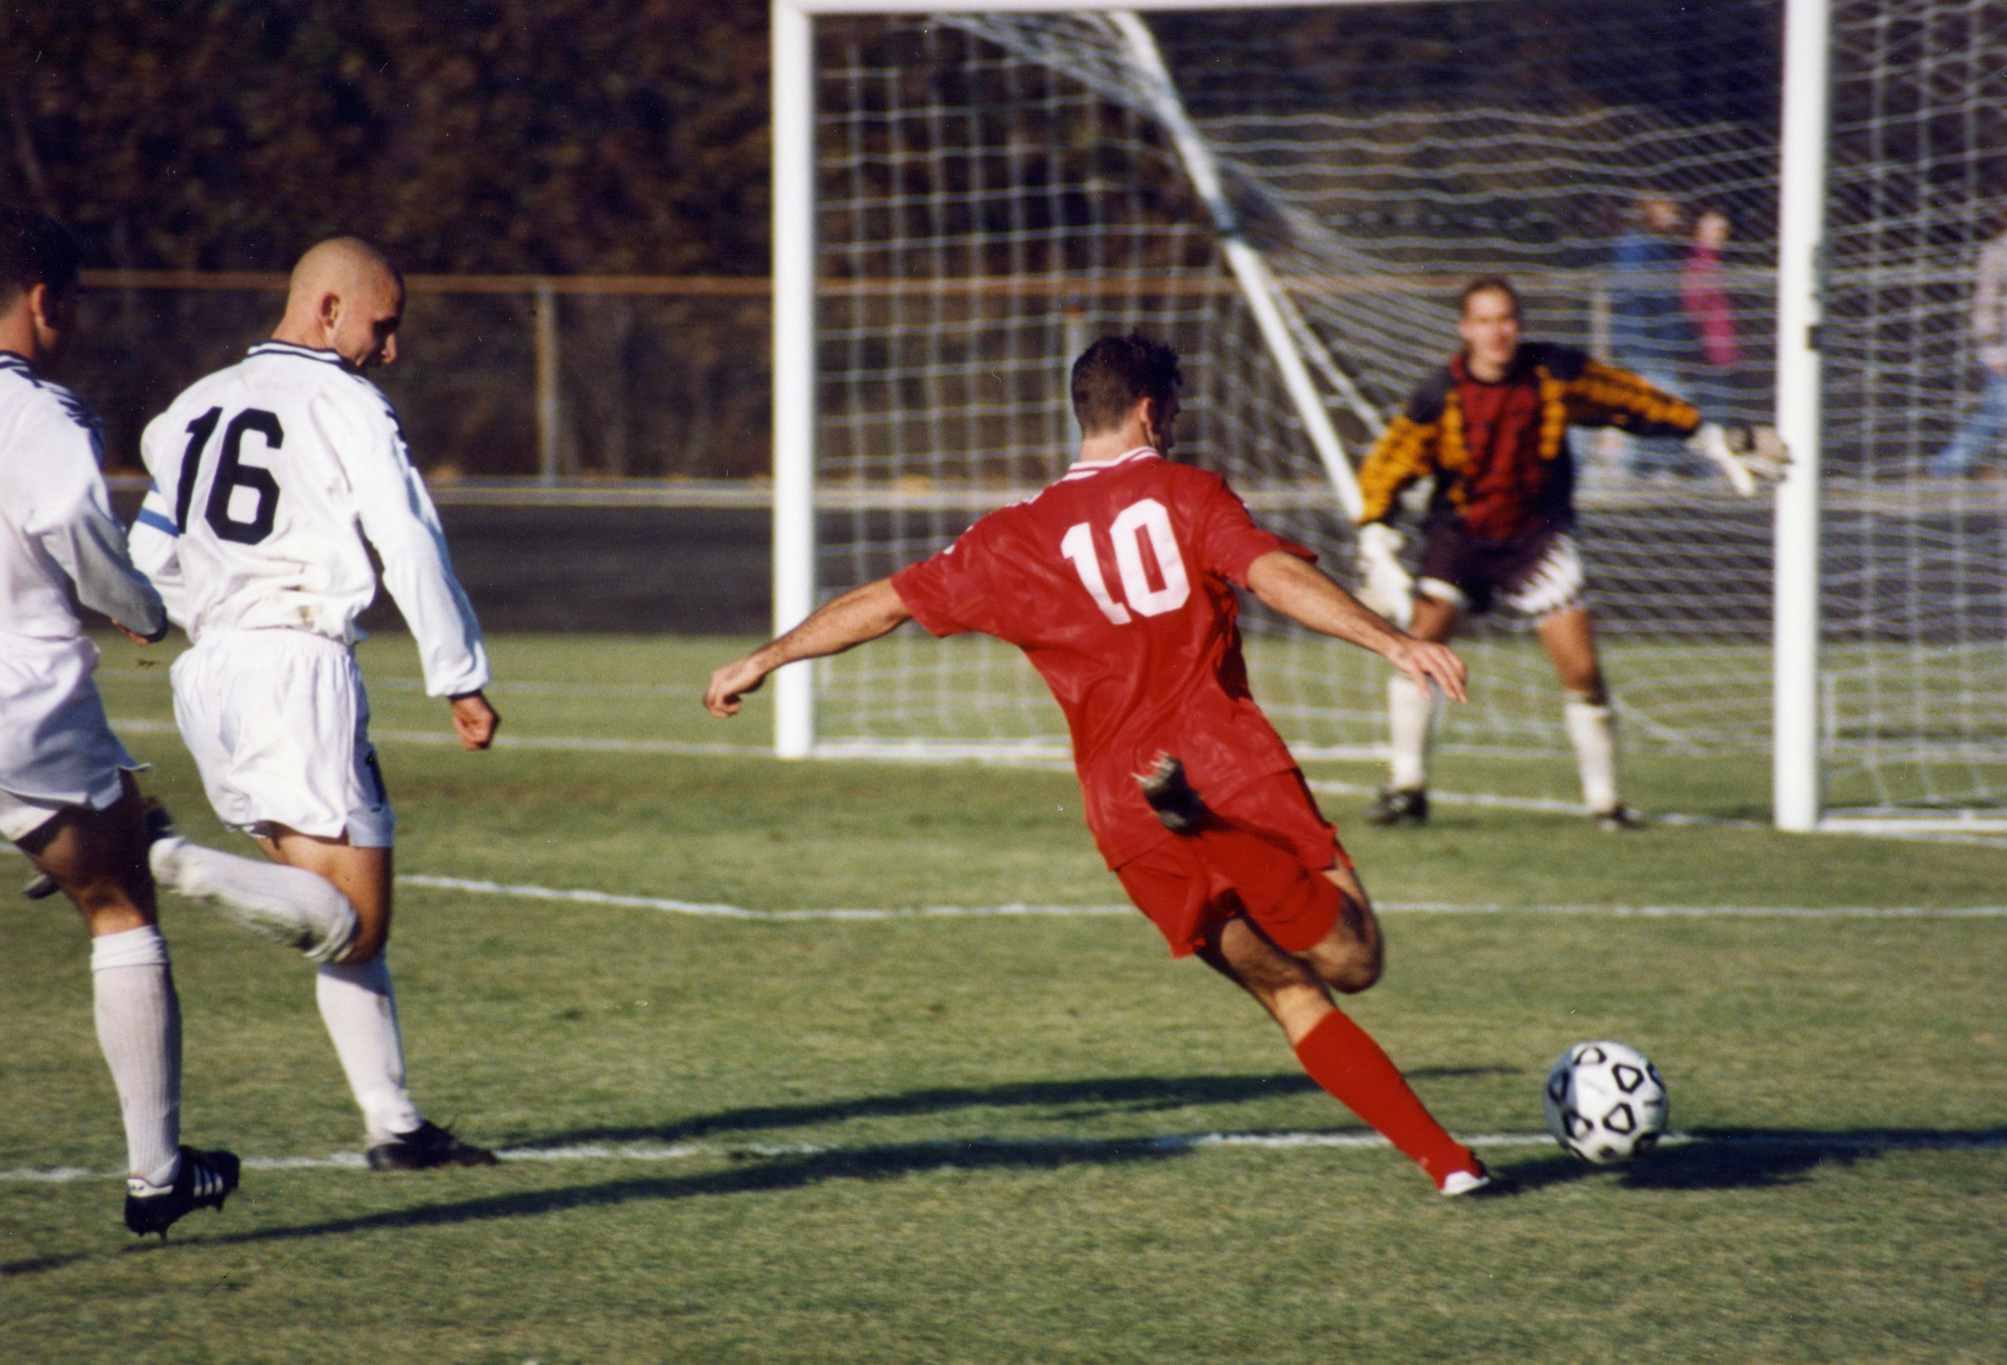
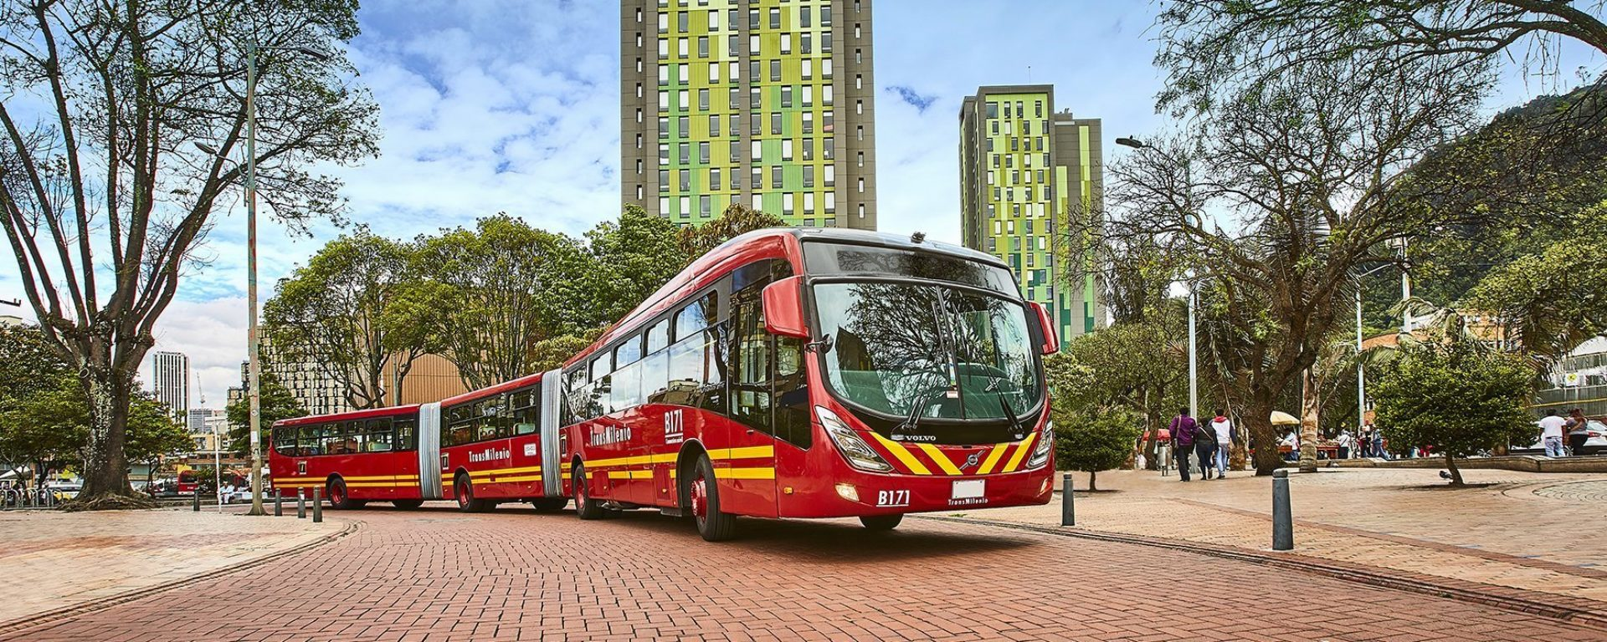
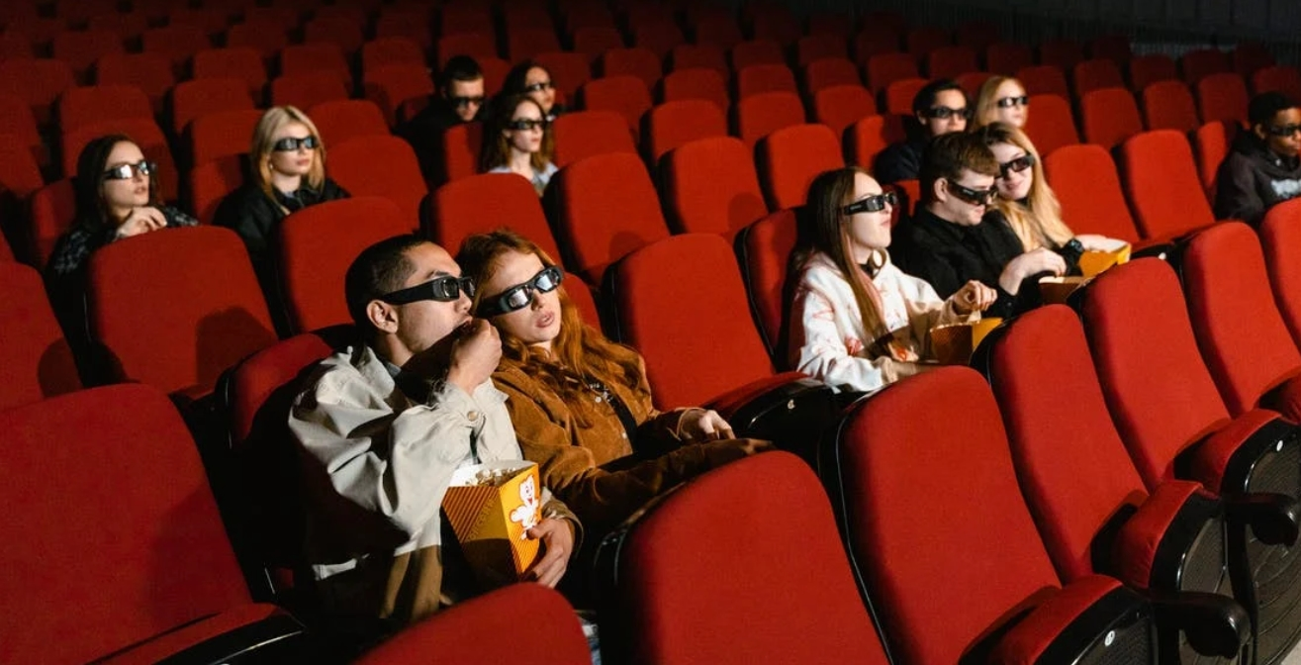



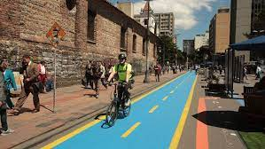


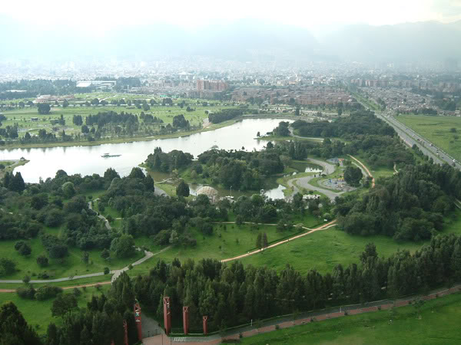
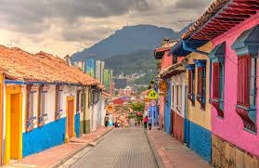
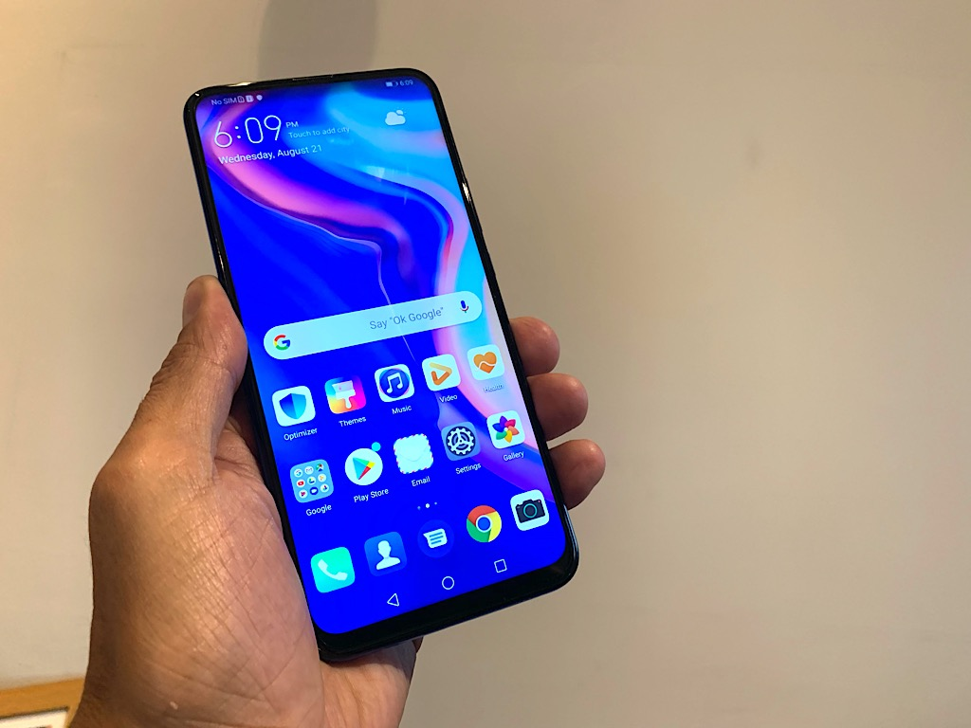

Se transporta en Transmilenio y bicicleta
Su gente: Familia (esposa y 2 hijos), Pareja, Amigos oficina y amigos de fútbol.
Usuario: Felipe Gomez
Vive en Bogotá. Trabaja en el centro. Juega fútbol los domingos, le gusta ir de rumba con su pareja, el cine, y pasar tiempo con sus hijos.
Sus espacios ‘Sagrados’ son:
Parque Simon Bolivar para jugar futbol.
Discoteca y cine.
También frecuenta su trabajo y se mueve mucho por el centro de Bogotá.
Dispositivos: Cel Android y PC Windows.

